Slide 1


Kinezioterapie po úrazech páteře a pánve
Mgr. Veronika Málková

Slide 2
Kinezioterapie po poranění pánve

Slide 3
Zlomeniny v oblasti pánve
Mechanismus úrazu:
vysokoenergetické trauma 90 % (auto a motonehody, pády z výšky, aj.),
traumata vzniklá působením střední energie – sportovní úrazy,
traumata vzniklá působením minimální energie – prostý pád, (senioři)
často součástí polytraumat,
diagnostika: RTG, UZ, CT, retrográdní uretrocystografie, angiografie, MRI.

Slide 4
Zlomeniny v oblasti pánve
Klasifikace dle AO (z Tileho modifikace Pennalovy klasifikace):
Zlomeniny typu A – stabilní, zlomeniny jednotlivých pánevních kostí:
A1 – avulzní zlomeniny nezasahující pánevní kruh,
A2 – stabilní zlomenina lopaty kosti kyčelní bez nebo s poraněním pánevního kruhu bez nebo s minimální dislokací,
A3 – transverzální zlomenina sakra nebo kostrče.
Zlomeniny typu B – rotačně nestabilní poranění pánevního kruhu s nekompletním poraněním zadního segmentu, dislokace pouze v horizontální rovině (vertikálně OK):
B1 – poranění typu ,,open book“,
B2 – laterálně-kompresní poranění,
B3 – bilaterální poranění zadního komplexu.

Slide 5
Zlomeniny v oblasti pánve
Zlomeniny typu C – rotačně i vertikálně nestabilní poranění pánevního kruhu, kompletní poranění zadního segmentu s dislokací v horizontální i vertikální rovině:
C1 – unilaterální poranění,
C2 – bilaterální poranění, na jedné straně poranění typu B a na druhé typu C,
C3 – bilaterální poranění s oboustranným poraněním typu C.

Slide 6
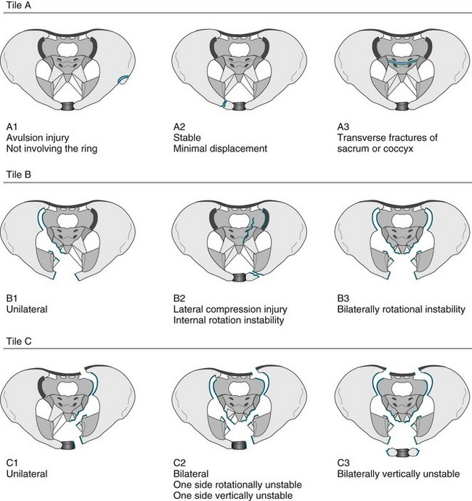
Tile, 1996

Slide 7
Zlomeniny v oblasti pánve
Přidružená poranění – zejména u poranění typu B, C
Neurogenní struktury (n. ischiadicus, plexus lumbosacralis, n. femoralis, n. obturatorius),
Urogenitální trakt (uretra, močový měchýř, vagina, penis, skrotum),
Gastrointestinální trakt (anus, rectum, colon, ileum),
Gynekologické orgány,
Poranění cév.
Morelova-Lavalleeova léze – odtržení podkoží od hlubších tkání při zachování celistvosti pokožky (decollement) v oblasti trochanter major a přilehlé části m. gluteus a laterálního stehna.
Poranění sympatických a parasympatických pletení při hojení a jizvení oblastí po rozsáhlých kontuzích a hematomech (možné vysvětlení poúrazové impotence i močové inkontinence???).

Slide 8
Zlomeniny v oblasti pánve
Terapie:
Konzervativní: hlavně zlomeniny typu A, zlomeniny typu B3 řešeny Böhlerovým pánevním závěsem s 6-8 týdenním klidem na lůžku, zlomeniny typu C řešeny Böhlerovým pánevním závěsem se skeletální trakcí s 8-12 týdenním klidem na lůžku (v 95% ale typ B a C operační řešení).
Operační: nejčastěji 3. – 5. den po úraze. Proč? Pacient je stabilizovaný, cévy trombotizované (operace není spojena s velkým krvácením).
Nestabilní zlomeniny typu A
Přední komplex pánevního kruhu:
- transsymfyzální nestabilita – stabilizace dlahou, kortikální šrouby,
- transpubická nestabilita – rekonstrukční dlaha, kortikální šrouby či zevní fixátor,

Slide 9
Zlomeniny v oblasti pánve
Terapie:
Operační:
Zadní komplex pánevního kruhu
- transsakrální – transforaminální instabilita – jednostranné poranění: stabilizace dlahou, oboustranné poranění: svorkový systém; poranění LS skloubení se řeší páteřním fixatérem zakotveným na L5 a na ala ossis sacri,
- transiliosakrální instabilita – stabilizace pomocí sakrálních dlažek nebo tříděrových dlažek zavedených do masivu ilické kosti a dorsálních hřebenů lopaty kyčelní anterolaterálním přístupem,
- transiliakální instabilita – kortikální šrouby, úzké dlažky nebo rekonstrukční dlahy.

Slide 10
Zlomeniny v oblasti pánve
Zlomeniny acetabula:
Typ A – postižení jednoho pilíře (částečně intraartikulární zlomenina):
A1 – zlomeniny zadní hrany acetabula,
A2 – zlomenina zadního pilíře,
A3 – zlomenina předního pilíře.
Typ B – příčně orientovaná zlomenina (částečně intraartikulární zlomenina):
B1 – transverzální lom,
B2 – T-lom,
B3 – přední/zadní pilíř horizontálně orientován.

Slide 11
Zlomeniny v oblasti pánve
Zlomeniny acetabula:
Typ C – kompletně intraartikulární zlomenina, oba pilíře odděleny od os ilium:
C1 – vertikální lom os ilium se separací obou pilířů,
C2 – separace horizontální,
C3 – smíšená forma s postižením SI skloubení.
Terapie
Konzervativní: 3-4 týdenní skeletální trakce (dnes zřídka), u jednoduchých nedislokovaných zlomenin nebo tam, kde je operační řešení KI.
Operační: dnes nejčastější kvůli dokonalé repozici úlomků, obnovení kongruence kloubní plochy a stabilitě kloubu; kortikální šrouby, spongiózní šrouby, neutralizační, rekonstrukční a pánevní dlahy.
Přístupy: dorsolaterální, ilioinquinální a iliofemorální

Slide 12
Komplikace poranění pánve
Asymetrie pánevního kruhu po zhojení:
bolest LS přechodu a SI skloubení, nestejná délka DKK → insuficience pelvifemorálního svalstva příslušné strany (RHB, ortotické až operačně ortopedické řešení).
Neurogenní poruchy – kořeny lumbosakrálního plexu, n. ischiadicus, n. pudendus, n. obturatorius, n. femoralis, n. cutaneus femoris lateralis, n. genitofemoralis + vegetativní struktury (plexus hypogastricus sup. + inf., plexus vesicalis, plexus rectalis, plexus uterovaginalis u ženy a plexus prostaticus u muže).
Močová inkontinence, dysurické problémy, sexuální poruchy (dyspaneurie, bolesti při erekci, poruchy erekce či ejakulace), inkontinence stolice – buď přímým poraněním urogenitálního ústrojí či terminální části GIT nebo poraněním příslušné cévní či nervové struktury; důsledek poranění pelvické fascie a m. levator ani (hlavně u žen).

Slide 13
Rehabilitační postupy po poranění pánve
Fáze imobilizace:
Polohování – prevence dekubitů, TEN, kontraktur,
Bandážování DKK – prevence TEN.
RFT :
,,příprava terénu“: posturální korekce (nastavení osy ramen, pánve, kaudalizace žeber a ramen), uvolnění měkkých tkání v oblasti hrudníku, centrace ramen dle BPP, manuální uvolnění bránice,
polohová drenáž,
dechová gymnastika:
  statická: kontaktní dýchání, různé nastavení končetin vůči trupu,
  dynamická: dechové pohyby hrudníku a břišní stěny provázené pohyby končetin.

Slide 14
Rehabilitační postupy po poranění pánve
Fáze imobilizace:
Metody hygieny dýchacích cest
Aktivní cyklus dechových technik – 3 samostatné techniky
- Cvičení na zvýšení pružnosti hrudníku: pomalý maximální nádech nosem či ústy následovaný pomalým výdechem ústy; cílem aktivace kolaterální alveolární ventilace.
- Technika silového výdechu a huffing:
technika silového výdechu → zrychlený, silový, aktivní výdech přes pootevřená ústa
ukončeno expektoračním huffingem → slouží k odstranění hlenu.
- Kontrolované dýchání: uvolněné a klidné dýchání směřující do břišní oblasti bez cílené výdechové aktivace břišních svalů.

Slide 15
Rehabilitační postupy po poranění pánve
Fáze imobilizace:
Metody hygieny dýchacích cest
Autogenní drenáž – pomalé plynulé inspirium nosem s inspirační pauzou na konci vdechu, následuje pomalé, dlouhé a svalově podpořené aktivní exspirium pootevřenými ústy; cílem uvolnění hlenu,
- může být doprovázena manuálním pružením a jemným exspiračním tlakem na hrudník.
PEP systém dýchání – pozitivní výdechový přetlak při dýchání proti dávkovanému odporu s cílem zvýšit intrabronchiální tlak:
PEP masky,
Oscilující PEP systém – kombinace PEP s vibračním efektem (Flutter, RC – Cornet,
Acapella).

Slide 16
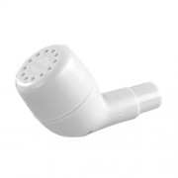
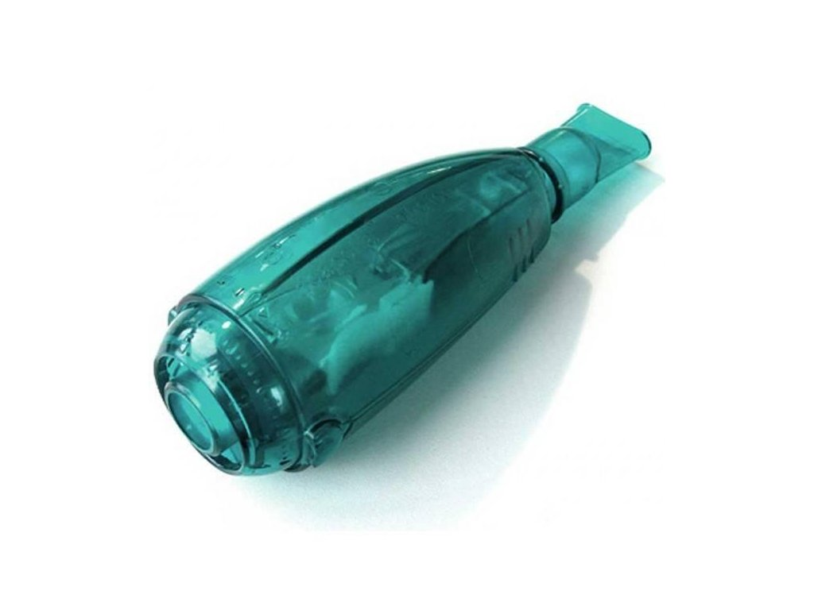
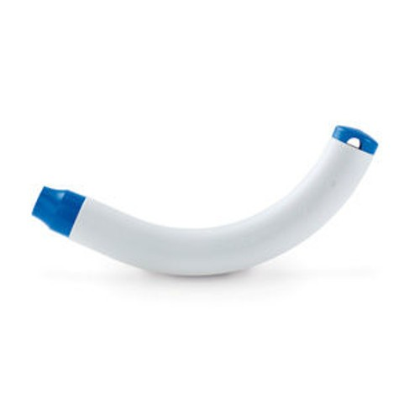
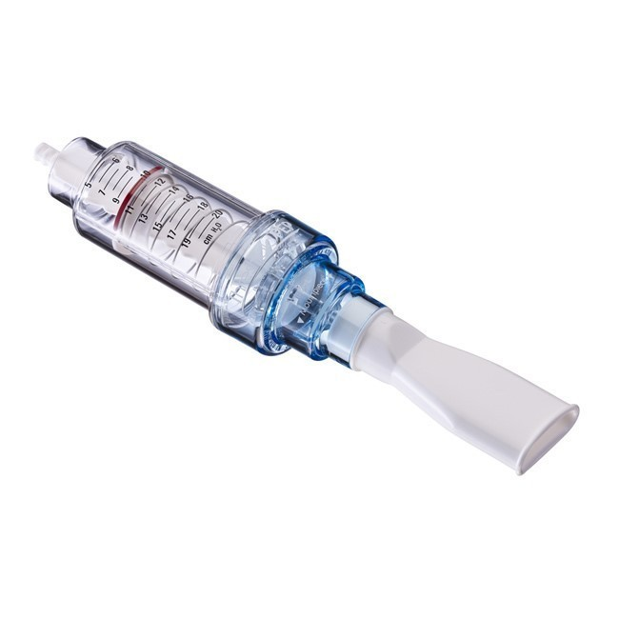
Flutter
Acapella
RC - Cornet
Treshold
www.physiosupplies.eu

Slide 17
Rehabilitační postupy po poranění pánve
Fáze imobilizace:
RFT pomocí dechových trenažerů – inspirační a exspirační (Treshold),
prvky VRL,
Cévní gymnastika – prevence TEN,
Kondiční cvičení nepostižených částí těla – prevence svalové atrofie, omezení kloubní
hybnosti, k udržení látkové přeměny a prokrvení,
Aktivace trupu skrze HKK,
Izometrická cvičení – m. glutaeus maximus a m. quadriceps femoris (vastus medialis), abduktory, adduktory,
Pohyby v kyčelních kloubech – šetrné, pasivní či s dopomocí,
Speciální techniky (PNF, ACT, DNS),
Cvičení v představě.

Slide 18
Rehabilitační postupy po poranění pánve
Fáze imobilizace:
Masáž na podporu peristaltiky (ve směru hodinových ručiček), viscerální manipulace.
Měkké techniky a mobilizace k ovlivnění volných kloubů DKK,
Ošetření jizvy,
Nácvik mobility na lůžku a sebeobsluhy.

Slide 19
Rehabilitační postupy po poranění pánve
Vertikalizace dle indikace lékaře a závažnosti poranění!!!!
Časná vertikalizace (cca po 1. týdnu): u poranění bez porušení pánevního kruhu, zlomeniny typu open book s minimálním postižením SI kloubů po stabilní osteosyntéze předního segmentu, při zachované stabilitě jedné poloviny zadního segmentu po provedení stabilní osteosyntézy předního segmentu a nestabilní poloviny zadního segmentu.
Jiné typy: vertikalizace 5 – 6 týdnů po operaci (individuální, vždy je nutná indikace lékaře).
Zátěž postižené strany: parciální zátěž po provedené osteosyntéze povolována v období po 6. týdnu od operace. U pacientů po poranění acetabula až po 12. týdnu (kvůli protekci hlavice femuru); plná zátěž je potom podle typu poranění povolována 6. měsíc až 12. měsíc po operaci.

Slide 20
Rehabilitační postupy po poranění pánve
Fáze mobilizace:
Polohování, CG, bandážování,
Nácvik správného sedu a stoje,
Nácvik chůzového mechanismu: bradla, chodítko, 2 PB, 2FH,
Měkké a mobilizační techniky (včetně péče o jizvu),
Izometrické cvičení,
Posílení zádového svalstva, svalstva HKK, posílení trupového svalstva (rytmická stabilizace, labilní plochy),
Uvolnění omezených rozsahů v kloubech,
Centrace KYK a nácvik stability v KYK (zapojení stabilizátorů KYK),
Aktivní posilování svalstva DKK s postupným využitím odporu,
Senzomotorická cvičení s postupným využitím labilních ploch.

Slide 21
Rehabilitační postupy po poranění pánve
Fáze mobilizace:
Speciální techniky (ACT, PNF, DNS, Redcord),
Posílení HSSP a svalů dna pánevního,
Cvičení s velkými míči, pružnými tahy či therabandem,
Využití přístrojů v rámci aerobního tréninku dle indikace lékaře,
Cvičení v bazénu.
Fyzikální terapie po poranění pánve:
Negativní termoterapie v rámci antiedematózní a protizánětlivé terapie,
UZ, magnetoterapie, IVP při bolestech Lp, elektrostimulace oslabeného svalstva.

Slide 22
Kinezioterapie po poranění páteře a míchy

Slide 23
Poranění páteře
Dle působících sil:
vertikálně – kompresní,
flekčně-extenční,
rotační.
Dle patologicko – anatomického obrazu:
ligamentózní (vazivové hojení, hrozí nestabilita),
kostní,
kombinované.
Typy zlomenin: traumatické, stresové (opakovaná mikrotraumatizace), patologické (působením malé síly na kost, která je oslabena osteoporózou nebo nádorem).

Slide 24
Poranění páteře
Stabilita páteře – schopnost zachovat vzájemné vztahy mezi obratli tak, aby při fyziologickém zatížení nebyly ohroženy nervové struktury
Teorie sloupců dle Denise (1983) – thorakolumbální páteř
- přední sloupec: přední ¾ obratlového těla a meziobratlové ploténky a LLA
- střední sloupec: zbylá zadní ¼ těla a ploténky, báze pediklů a LLP
- zadní sloupec: obratlový oblouk, meziobratlové klouby, trnový výběžek, příslušné vazy
Teorie sloupců dle Holdswortha
- přední sloupec: tělo a ploténka
- zadní sloupec: oblouky, trny a jejich vazy a meziobratlové klouby

Slide 25
Poranění páteře
Rozhodující pro stabilitu jsou změny ve středním sloupci páteře = nejpravděpodobnější komprese nervových struktur,
Poškození zároveň dvou sloupců – poranění vždy považováno za nestabilní.

Slide 26
Poranění páteře
Poranění krční páteře
diagnostika: klinické vyšetření, RTG, CT, neurologie, MRI, anamnéza,
často považováno za nestabilní, nutná operační intervence → stabilizace ze zadního či předního přístupu, příp. kombinace,
stabilizace = spojení dvou a více obratlů na úkor vyřazení pohybových segmentů,
po operaci Philadelphia límec, poté límec měkčí - dle indikace lékaře,
konzervativní řešení – stabilní zlomeniny s nevelkou dislokací, bez neurologické symptomatologie a pokud je nějaká KI, kvůli které nemůže operace proběhnout (Philadelphia, Halo aparát) – dle indikace lékaře (většinou 3 měsíce).

Slide 27
Poranění páteře
Poranění krční páteře
Zlomeniny atlasu (C1)
- jednoduché faktury konzervativně,
- tříštivá zlomenina (Jeffersonova fraktura) – zlomen přední a zadní oblouk + poškození lig. tansversum atlantis – operačně.
Zlomenina axisu (C2)
- zlomenina dens axis (10 %),
- Katovská zlomenina - při prudké hyperextenzi horní Cp + komprese → oddálení těla od oblouku obratle (dopravní nehody, skoky do mělké vody, oběšení) – operačně.
Zlomeniny subaxiální krční páteře (C3 – C7)
- nejfrekventovanější, nejčastěji postižen obratel C5 nebo disk mezi C5/6,
- nestabilní, operační řešení.

Slide 28
Poranění páteře
Rehabilitační postupy
Fáze imobilizace: udržování svalstva končetin a korzetu (izometricky i krční svalstvo), intenzivní cvičení dolní poloviny těla, vertikalizace s límcem (z polohy na boku s podložením hlavy, aby byla zachována střední poloha hlavy), úprava držení těla s límcem, cvičení a sed na míči, šetrné měkké techniky (PIR na zkrácené svaly a TP – trapéz, mobilizace žeber, uvolnění hrudní fascie), RFT.
Fáze mobilizace: cviky na uvolnění krční páteře a zesílení šíjového svalstva (postupné zvyšování odporu), rozcvičení rozsahu pohybu krční páteře (u operačního řešení nejít do max. rozsahů), nejdřív nácvik flexe, inklinace, rotace, extenze až nakonec. Nácvik vhodného držení těla, celková rekondice pacienta, škola zad, MT, RFT.
NE MOBILIZACE VE STABILIZOVANÉM ÚSEKU PÁTEŘE!!!!!!!

Slide 29
Poranění páteře
Whiplash injury
hyperflexe s návaznou hyperextenzí Cp,
většinou diskoligamentózní poranění, zlomeniny vzácné.
Terapie:
Pasivní přístup: farmakoterapie (analgetika, sedativa, NSA, myorelaxancia, aj.), imobilizace měkkým krčním límcem v obloukovité flexi 30° 4 – 6 týdnů, teplo nebo chlad na postižená místa, kontinuální UZ, TENS + interference, masáže.
Aktivní přístup: krátká imobilizace (cca 4 dny) v obloukovité flexi 30° jako prevence zvýšení tuhosti vaziva, farmakoterapie, pasivní mobilizace Cp, korekce postury, ruční trakce v obloukovité flexi 30° cílená na dolní krční páteř, mobilizace claviculy, horních žeber, !!! zřetězení (periferie DK – fibula – SI skloubení – CTh přechod – horní krční páteř), ne manipulace, v akutním stádiu ne mobilizace v oblasti horní Cp, měkké techniky (ne PIR subokcipitálních svalů v akutní fázi), centrace RAKK.

Slide 30
Poranění páteře
Komplexní přístup – úprava svalové dysbalance, pohybových stereotypů a aktivace HSSP; senzomotorická stimulace, ergonomie.
Poranění hrudní a bederní páteře: 40 – 60 % pády z výšky, 25 – 40 % dopravní nehody
nejvíce zlomenin (65 %) v ThL přechodu (rozhraní mezi rigidní Thp a pohyblivé Lp),
většinou nestabilní fraktury – operační řešení (zadní přístup – nejefektivnější pro dekompresi míchy; stabilizace zabezpečená pomocí vnitřního fixátoru; pro zajištění trvalé stability často nutnost operace předního sloupce – boční přístup),
po operaci Jewettova ortéza, Jewettova ortéza + Philadelphia (horní Thp), bederní pás (dle indikace lékaře).

Slide 31
Poranění páteře
Konzervativně: Jewettova ortéza (Thp), Jewett + Philadelphia při poranění horní Thp, bederní pás (LS) – dle indikace lékaře (většinou 3 měsíce).
Rehabilitační postupy:
- vertikalizace vždy s ortézou a přes bok, na cvičení se odkládá; pacient nesmí provádět rotace ani maximální předklony, aktivace HSSP dle speciálních technik (DNS, ACT, aj.), aktivace trupového svalstva skrze horní a dolní končetiny i s rytmickou stabilizací, posilování horních a dolních končetin, měkké techniky (včetně jizvy), MOBILIZACE NE V MÍSTĚ STABILIZACE!!!, RFT, škola zad.

Slide 32
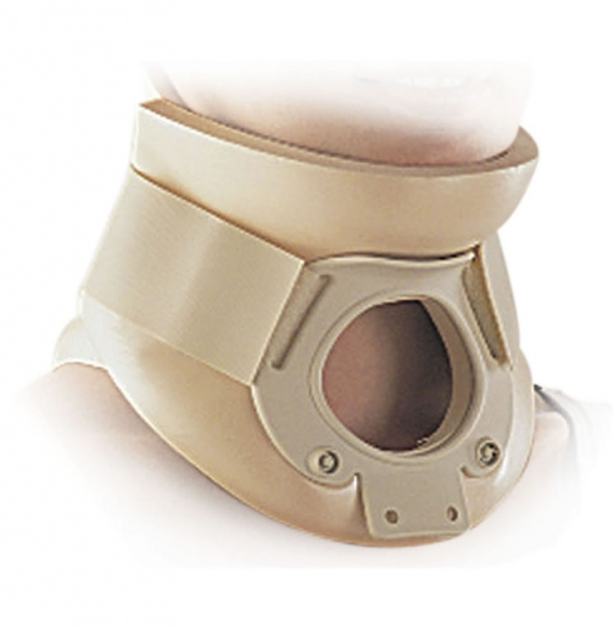
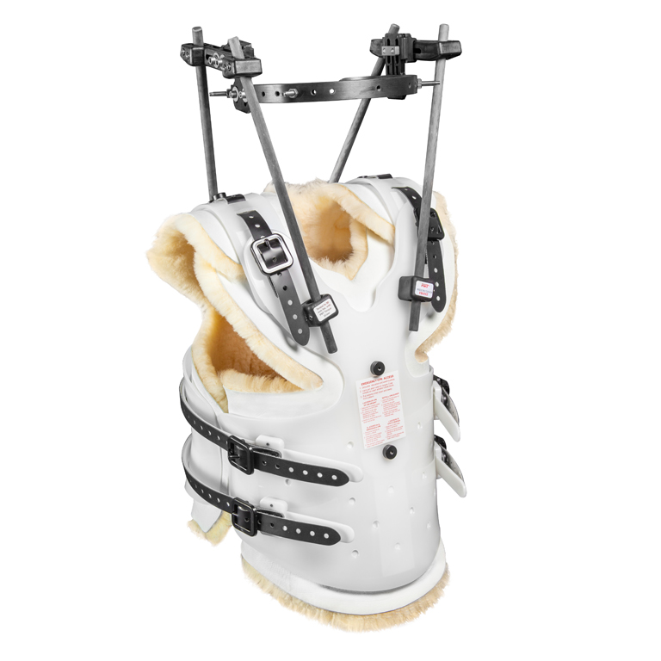
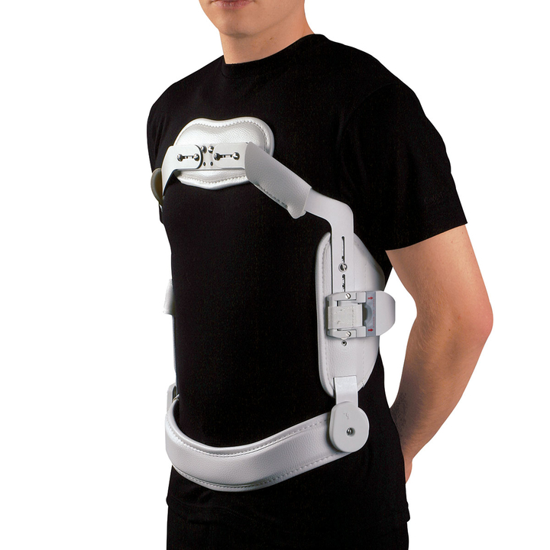
Philadelphia límec
Halo aparát
Jewettova ortéza
https://zdravotnicke-potreby-welnes.cz
http://www.impomed.pl
https://www.sanomed.cz

Slide 33
Poranění míchy
Druhy poranění
Míšní komoce: krátkodobý reverzibilní stav, příčinou edém nebo ischemie krátkého trvání, přechodná funkční porucha, úprava do 24 hodin.
Míšní kontuze: při luxaci nebo zlomenině obratle, dochází k různému stupni destrukce tkáně, někdy s funkčními následky, prognosticky důležité první hodiny po úrazu.
Míšní komprese: při zlomeninách, kdy je mícha v páteřním kanálu utlačena dislokovaným úlomkem či ploténkou (také při epidurálním hematomu).

Slide 34
Poranění míchy
Míšní šok: po částečném i úplném přerušení míchy
Dny až týdny
1. Fáze areflexie/hyporeflexie
  Výpadek descendentní facilitace neuronů kaudálně od místa léze → hyperpolarizace neuronů a snížení jejich excitability → areflexie/hyporeflexie.
  Ztráta facilitace γ – motoneuronů a dezinhibice míšních inhibičních interneuronů při lézi tractus reticulospinalis dorsalis.
  Areflexie/hyporeflexie, pseudochabá paréza či plegie, porucha senzitivních a autonomních funkcí = cca 1. den po úraze.

Slide 35
Poranění míchy
Míšní šok: po částečném i úplném přerušení míchy
2. Fáze návratu reflexů – několik dní
  Postsynaptické změny vedou ke zvýšení senzitivity k neurotransmiterům = denervační hypersenzitivita.
  Up-regulace = zvýšená syntéza a inzerce receptorů na postsynaptické membráně a zpomalení odstraňování receptorů.
  Vzestup syntézy excitačních glutamátových receptorů v motoneuronech.
  Patologický DPR (opožděný plantární reflex) – odeznění do 48 hodin.
  Fyziologické – některé kožní polysynaptické reflexy bez přítomnosti šlachookosticových reflexů.
  Kompletní léze – návrat reflexní aktivity bez obnovení motorických funkcí.

Slide 36
Poranění míchy
Míšní šok: po částečném i úplném přerušení míchy
3. Fáze hyperreflexie
  Různé tempo změny výbavnosti ŠOR a návratu motorických funkcí kvůli pomalu se rozvíjejícímu presynaptickému mechanismu = axony zachovaných descendentních motorických drah, axony reflexních oblouků a interneurony vytváří nové synapse.
  Růst synapsí pučením nepoškozených axonů s tvorbou synapsí na novém cílovém neobsazeném motoneuronu.
  Rychlost synaptického růstu závislá od délky axonu.
  Princip kompetice mezi zachovanými motorickými descendentními drahami a reflexními drahami (motoneurony jsou buď pod volní nebo reflexní kontrolou).
  Vývoj autonomních funkcí (zmírnění vagové bradykardie a hypotenze), u lézí nad Th6 syndrom autonomní dysreflexie.

Slide 37
Poranění míchy
Základní terminologie vzhledem k výšce míšní léze:
• Pentaplegie: léze nad míšním segmentem C4, projevuje se poruchou hybnosti všech končetin a trupu a poruchou funkce bránice.
• Tetraplegie: léze v krčních segmentech C5 – C8, různě závažná porucha hybnosti na horních končetinách a úplná ztráta hybnosti na trupu a dolních končetinách.
• Paraplegie: porucha hybnosti na trupu a úplná porucha hybnosti dolních končetin v závislosti na neurologické úrovni léze, která se nachází v Th nebo L segmentech.
• Tetraparéza/paraparéza: nekompletní léze ve smyslu poruchy hybnosti.

Slide 38
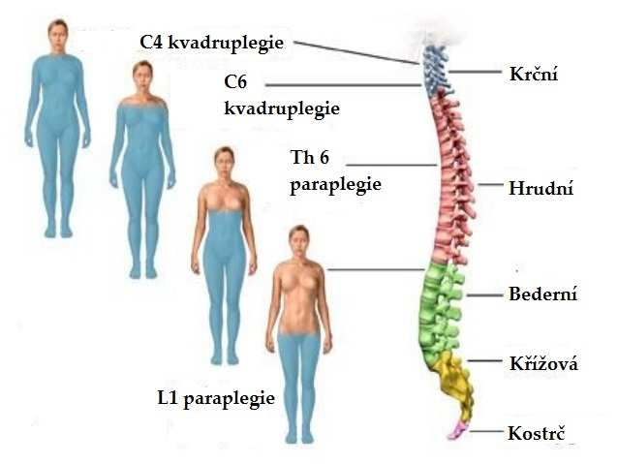
www.zbynekmlcoch.cz

Slide 39
Poranění míchy
Základní terminologie vzhledem k rozsahu míšní léze
Kompletní míšní (transverzální) míšní léze:
  Úplná ztráta volní hybnosti a všech kvalit čití pod úrovní poranění včetně sakrálních segmentů a porucha autonomních funkcí podle neurologické úrovně.
Nekompletní míšní léze:
  Zachování jakékoliv senzitivní nebo motorické funkce pod úrovní léze včetně sakrálních segmentů.
  Syndrom centrální míšní šedi – následkem poranění Cp v terénu degenerativních změn se zúžením páteřního kanálu (hyperextenzní poranění s poškozením pouze měkkých tkání), postiženy více HKK než DKK.

Slide 40
Poranění míchy
Základní terminologie vzhledem k rozsahu míšní léze
Nekompletní míšní léze:
  Brown – Séquardův syndrom – poměrně vzácný, důsledek přímého poranění míchy, v úrovni léze anestezie, kaudálně ipsilaterálně od místa léze porucha propriocepce a centrální paréza, kontralaterálně disociovaná porucha algického a termického čití.
  Syndrom přední míšní arterie – následkem zlomeniny obratle, výhřezu nebo aneurysmatu aorty, poškození předních 2/3 míchy s motorickým deficitem a disociovanou poruchou čití pro teplo a bolest (propriocepce a diskriminační čití je zachováno).

Slide 41
Poranění míchy
Základní terminologie vzhledem k rozsahu míšní léze
Nekompletní míšní léze:
  Syndrom zadních míšních provazců – porucha propriocepce, vibračního a diskriminačního čití pod místem léze, povrchové čití intaktní, porucha ve smyslu hypotonu.

Slide 42
Poranění míchy
Rozsah míšní léze:
AIS A = kompletní míšní léze – není zachovaná motorická ani senzitivní funkce v sakrálních segmentech S4-S5.
AIS B = senzitivně nekompletní léze – zachována pouze senzitivní funkce v sakrálních segmentech S4-S5, současně není zachována motorická funkce více než 3 segmenty pod motorickou úrovní léze ani na jedné straně.
AIS C = motoricky nekompletní léze – motorická funkce je zachována v nejkaudálnějších sakrálních segmentech pro volní anální kontrakci nebo je pacient podle kritérií senzitivně nekompletní a má nějaké zachování motorické funkce více než tři úrovně pod ipsilaterální motorickou úrovní.
AIS D = motoricky nekompletní léze (více než polovina klíčových svalů pod neurologickou úrovní léze je na stupni 3 a více).
AIS E = normální – jestliže je citlivost a motorická funkce označena jako normální ve všech segmentech a pacient měl původně deficit.

Slide 43
Poranění míchy
Vyšetření:
Anamnéza,
Interní vyšetření,
Neurologické vyšetření – neurologické vyšetření doplněné o standardizované testy:
  Reflexy, pyramidové jevy, propriocepce, aj.,
  ISNCSCI protokol pro stanovení NLI, MAS, MES,
  WISCI,
  SCIM.
Zobrazovací metody (RTG, MRI, CT),
Elektrofyziologické vyšetření (EMG, SEP, MEP),
KR v rámci RHB.

Slide 44
Poranění míchy
Komplikace:
porucha respiračních funkcí (tetraplegici náchylnější),
kardiovaskulární systém – autonomní dysreflexie, ortostatická hypotenze, TEN,
GIT – vředová choroba žaludku, gastroezofageální reflux, neurogenní střevo, přibývání na váze,
urogenitální systém – neurogenní dysfunkce dolních močových cest, uroinfekce, močové kameny, chronická renální insuficience ,
muskuloskeletální systém – osteoporóza, decentrace kloubů, paraartikulární osifikace,
kožní systém – dekubity, popáleniny, omrzliny,
nervový systém – spasticita, neuropatické bolesti, úžinové syndromy, poruchy termoregulace (nad Th6).

Slide 45
Poranění míchy
Spinální program
Stadium 1a (1. – 2. týden po poranění) – akutní fáze, provedení
urgentního zákroku k dekompresi míchy a stabilizaci páteře; pacient
hospitalizován na ARO či JIP specializovaného spondylochirurgického
pracoviště. Oběhově stabilní → přeložení na spinální jednotku.
Stadium 1b (cca. 3. – 12. týden po poranění) – subakutní fáze, hospitalizace na SJ (Brno, Ostrava, Liberec, Praha); zde komplexní lékařská, psychologická, ošetřovatelská a rehabilitační péče. Na SJ okolo 2 až 3 měsíců → RÚ.

Slide 46
Poranění míchy
Spinální program
Stadium 2 (cca. 6. – 26. týden po poranění) – chronické stádium, pacient hospitalizován na spinální rehabilitační jednotce (SRJ) rehabilitačního ústavu (Luže-Košumberk, Hrabyně, Kladruby). Pokračování v intenzivní rehabilitaci + vybavení kompenzačními pomůckami. Po 4-5 měsících je propuštěn do domácího prostředí.
Stadium 3 (tzv. terciální stádium) – důležité zajistit pacientovi po poškození míchy co nejlepší kvalitu života; pacient sledován u svého praktického lékaře, neurologa, v rámci SJ u RHB lékaře, urologa, v případě zhoršení zdravotního stavu hospitalizace ve spádové SJ; důležitý individuální rehabilitační plán (udržení fyzické kondice, prevence sekundárních komplikací); důležitá sociální rehabilitace a pracovní rehabilitace (Centrum Paraple v Praze, ParaCENTRUM Fenix v Brně, Liga vozíčkářů, CZEPA)

Slide 47
Poranění míchy
Rehabilitační postupy
Akutní fáze:
- polohování, bandážování,
- RFT, VRL, centrace,
- pasivní pohyby: prevence kontraktur v kloubech a po nástupu spasticity i její zmírnění; nepřesahujeme 2/3 fyziologického rozsahu pohybu; součástí také centrace RAK a KYK.
Subakutní fáze:
- polohování (i ruka u tetraplegiků – funkční úchop), bandážování,
- postupná vertikalizace – sed, stoj, chůze dle možností pacienta (pozor na ortostatickou hypotenzi) – bradlový chodník→ chodítko → 2 FH; ortézy,
- RFT.

Slide 48
Poranění míchy
Rehabilitační postupy
- pasivní pohyby v rámci prevence kontraktur a zmírnění spasticity, postupně aktivní pohyby s dopomocí až aktivní pohyby proti gravitaci a odporu, aktivní zapojení částí těla se zachovanou motorickou funkcí,
- trénink stability trupu – přenášení váhy vsedě, postupně využití labilních ploch (válec), rytmická stabilizace,
- nácvik pohybových stereotypů,
- centrace RAK + KYK,
- speciální techniky – Vojtova reflexní lokomoce, PNF, DNS, BPP dle Čápové, ACT, Therapy Master,
- měkké a mobilizační techniky – hrudník, šíje, RAK, mobilizace aker HKK i DKK, jizva,
- cvičení v představě.

Slide 49
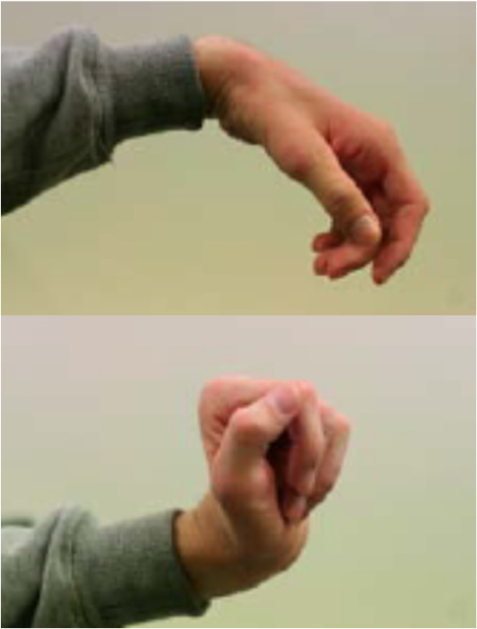
Poranění míchy
Rehabilitační postupy
- přístroje: Erigo, vertikalizační stůl, motomed
- ergoterapie: nácvik mobility na lůžku, přesunů, mobility na vozíku, ADL, úchopových funkcí = funkční úchop (trénink HKK)
Chronické stádium
- polohování (dle potřeby)
- vertikalizace – nácvik sedu, stoje a chůze (bradla, chodítko, 2 FH, Zebris, Lokomat, ortézy)
- pasivní pohyby v rámci prevence kontraktur a zmírnění spasticity + aktivní zvyšování svalové síly v místech se zachovanou motorickou funkcí (i posilovna)
Faltýnková, 2012

Slide 50
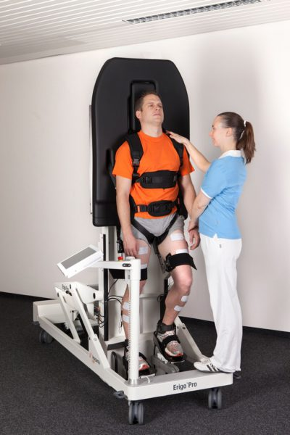
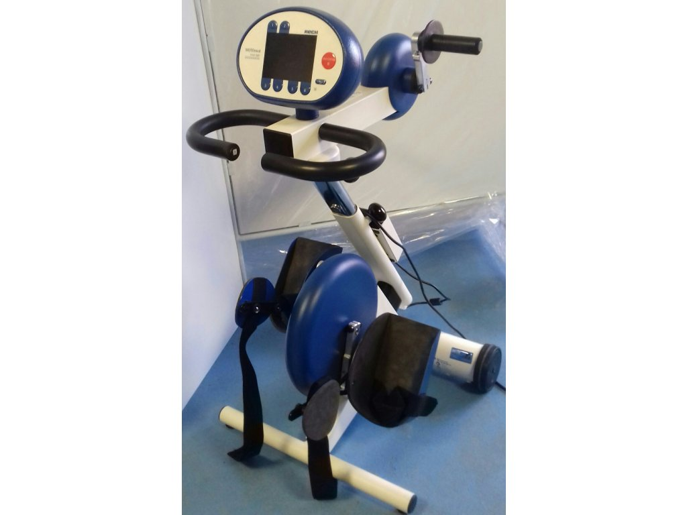
Erigo
Motomed
www.aktivpisek.cz
https://www.stargen-eu.cz

Slide 51
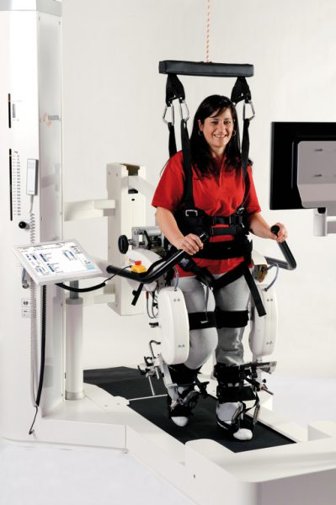
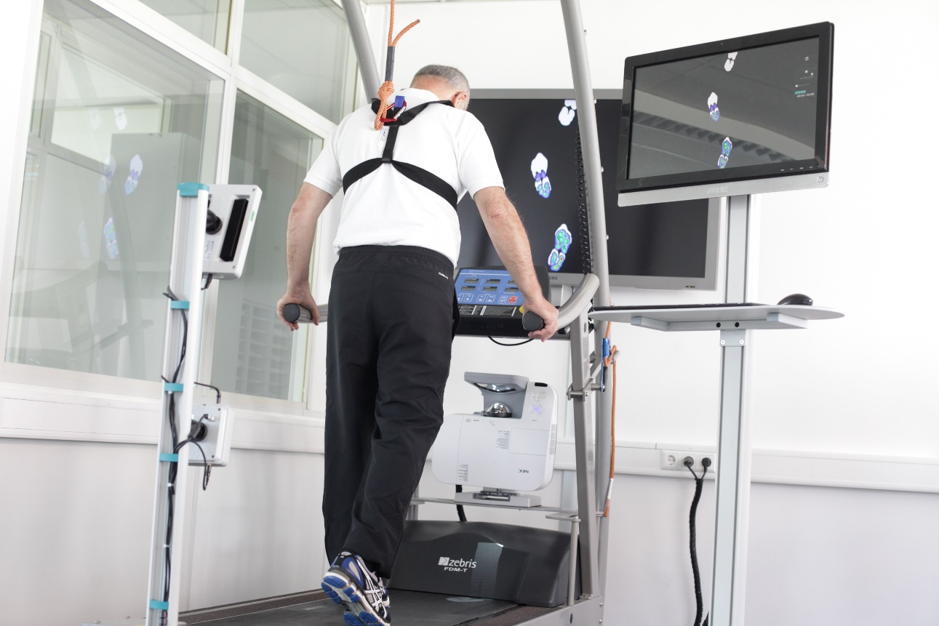
Lokomat
Zebris
https://www.stargen-eu.cz
https://www.stargen-eu.cz

Slide 52
Poranění míchy
Rehabilitační postupy
- trénink stability trupu na labilních plochách (válec, čočka) + rytmická stabilizace
- nácvik pohybových stereotypů
- centrace RAK + KYK
- speciální techniky – Vojtova reflexní lokomoce, PNF, DNS, BPP dle Čápové, ACT, Therapy Master
- měkké a mobilizační techniky – hrudník, šíje, RAK, mobilizace aker HKK i DKK, jizva
- RFT
- aerobní trénink (handbike trenažer, krankcycle, běžkařský trenažer)
- kvadrupedální lokomoce
- ergoterapie: vyšetření sedu, výběr vhodných kompenzačních pomůcek, nácvik přesunů a mobility na vozíku, nácvik ADL, trénink HKK včetně funkčního úchopu

Slide 53
Poranění míchy
Rehabilitační postupy
Terciální stádium
- pasivní pohyby v rámce prevence kontraktur a zmírnění spasticity + aktivní zvyšování svalové síly v částech se zachovanou motorickou funkcí
- trénink stability trupu (válec, čočka, rytmická stabilizace)
- kvadrupedální lokomoce
- nácvik stoje a chůze
- speciální techniky – VRL, DNS, BPP dle Čápové, ACT, PNF, Therapy Master
- aerobní trénink (handbike trenažer, krankcycle, běžkařský trenažer, aj.)
- ergoterapie: vyšetření sedu, výběr a úprava kompenzačních pomůcek, nácvik přesunů, ADL, úprava domácího prostředí, trénink HKK
- měkké a mobilizační techniky – hrudník, šíje, RAK, mobilizace aker HKK i DKK, jizva

Slide 54
Poranění míchy
Rehabilitační postupy
Fyzikální terapie:
UZ – myorelaxační účinek, kombinovaná terapie (UZ + TENS, UZ + sf),
termoterapie,
fototerapie – laser,
lokální kryoterapie,
RV,
magnetoterapie,
středněfrekvenční proudy – IVP, dipól – analgetický, myorelaxační účinek,
elektrostimulace (i v rámci uvolnění spasticity).
Vždy dodržovat obecné KI!!!!!

Slide 55
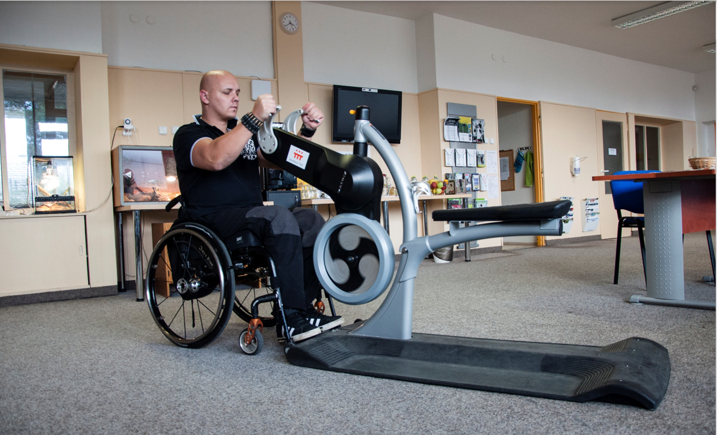

Slide 56
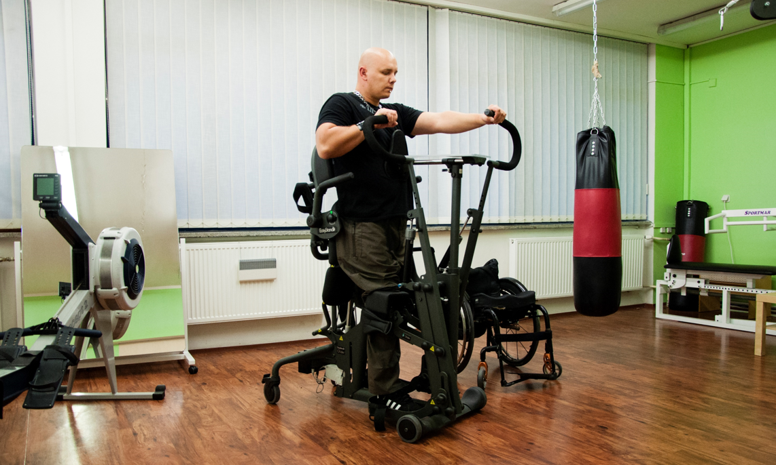

Slide 57
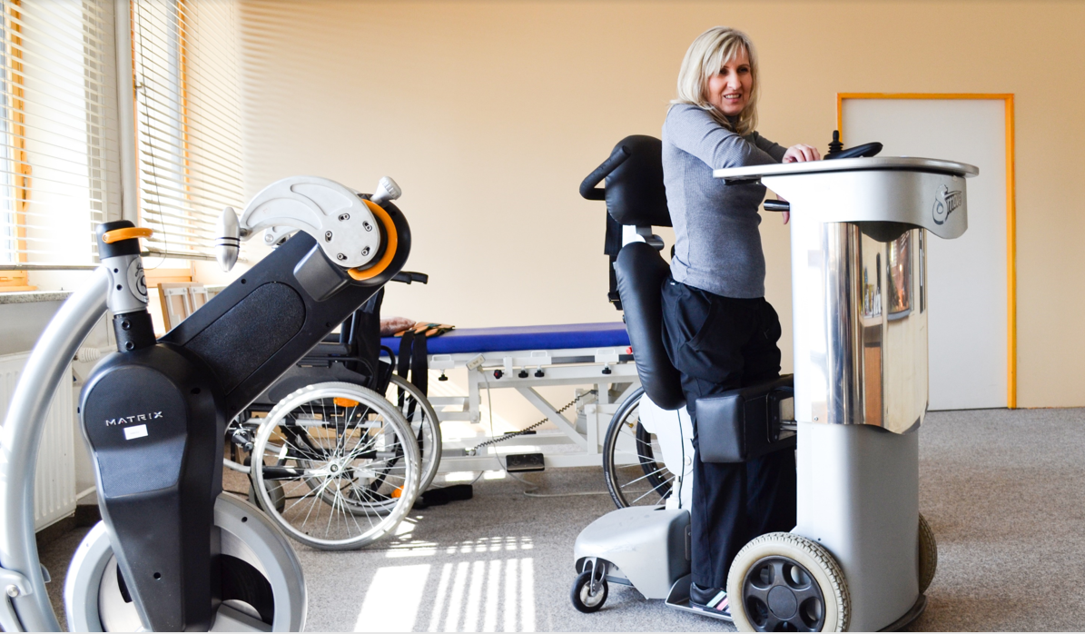

Slide 58
Seznam literatury
ČIHÁK, R. Anatomie 1. Praha: Grada Publishing.
ČIHÁK, Radomír. Anatomie 3. Praha: Grada, 1997. ISBN 80-7169-140-2
DYLEVSKÝ, I. (2009a). Funkční anatomie. Praha: Grada Publishing.
DYLEVSKÝ, I. (2009b). Speciální kineziologie. Praha: Grada Publishing.
HUDÁK, R.; KACHLÍK, D. Memorix anatomie. 2. vyd. Praha: Triton, 2013, 605 s. ISBN 978-80-7387-712-5.
KAPANDJI, I. A. (1987). The physiology of the joints, Volume Three, The Trunk and the Vertebral Column. New York: Churchill Livingstone.
KAPANDJI, I. A. (2008). The Physiology of the Joints, Volume Three, The Spinal Column, Pelvic Girdle and Head. England: Elsevier.
KENDALL, F., & McCREARY, E. (1993). Muscles testing and function. Philadelphia: Lippincott Williams & Wilkins.
KOLÁŘ, P. Rehabilitace v klinické praxi. 1. vyd. Praha: Galén, 2009, 713 s. ISBN 978-80-7262-657-1

Slide 59
Seznam literatury
KŘÍŽ, J. Spinální program v České republice – historie, současnost, perspektivy.
Neurologie pro praxi, 2013, c 3, s 140-143.
KŘÍŽ, J.; FALTÝNKOVÁ, Z. Léčba a rehabilitace pacientů s míšní lézí. Praha: Česká asociace paraplegiků – CZEPA, 2012, 15 s.
KŘÍŽ, J.; HYŠPERSKÁ, V. Rizikové stavy u pacientů v chronické fázi po poškození
míchy. Neurologie pro praxi, 2009, c. 3, s. 137-142.
KŘÍŽ, J., R. HÁKOVÁ, V. HYŠPERSKÁ, Z. HLINKOVÁ, R. LUKÁŠ a R. ANDEL.
Mezinárodní standardy pro neurologickou klasifikaci míšního poranění – revize 2013. Česká a slovenská neurologie a neurochirurgie. 2014, 77(1). s 77-81
KŘÍŽ, J.; CHVOSTOVÁ, Š. Vyšetřovací a rehabilitační postupy u pacientů po míšní lézi. Neurologie pro praxi, 2009, c. 3, s. 143-147.
KŘÍŽ, J. a M. REJCHRT. Autonomní dysreflexie – závažná komplikace u pacientů po poranění míchy. Česká a Slovenská Neurologie a Neurochirurgie. 2014, 77(2), 168 - 173. ISSN 18024041.

Slide 60
Seznam literatury
KŘÍŽ, J. Spasticita po poranění míchy. Rehabilitace a fyzikální lékařství. 2015, 22(5), s 128–135. ISSN 12112658.
KŘÍŽ, J. a Z. HLINKOVÁ. Neurorehabilitace senzomotorických funkcí po poranění
míchy. Česká a Slovenská Neurologie a Neurochirurgie. 2016, 79(4), s 378-394.
ISSN 12107859.
KŘÍŽ J., HYŠPERSKÁ V., HÁKOVÁ R., HLINKOVÁ Z., LIĎÁKOVÁ V. – Studijní
materiály z kurzu – Kurz vyšetření spinálního pacienta, Spinální jednotka při Klinice RHB a TVL UK 2. LF a FN v Motole, Praha, září 2017
MYSLIVEČEK, Jaromír. Základy neurověd. Praha: Triton, 2003. ISBN 8072542346
Pavelka T. et al. (2006) Poranění pánevního kruhu. Acta Chirurgiae Orthopaedicae et Traumatologiae Čechoslov..
POLÁK, A., PÁNEK D. a PAVLŮ D. První zkušenosti s virtuální realitou v terapii
míšních lézí. Rehabilitace a fyzikální lékařství. 2017, 24(2), s 116-122. ISSN 12112658.
POKORNÝ, Vladimír, et al. Traumatologie. Praha: Triton, 2002. 307 s. ISBN 80-7254-277-X

Slide 61
Seznam literatury
SILBERNAGL, Stefan a Agamemnon DESPOPOULOS. Atlas fyziologie člověka. 6. vyd.,
zcela přeprac. a rozš., Vyd. 3. české. Praha: Grada, 2004. ISBN 80-247-0630-x.
Tichý, M. (2006). Dysfunkce kloubu II. Pánev. Praha: Nakladatelství Miroslav Tichý.
Tile, Marvin. "Acute pelvic fractures: I. Causation and classification." Journal of the American Academy of Orthopaedic Surgeons 4.3 (1996): 143-151.
TROJAN, Stanislav. Fyziologie a léčebná rehabilitace motoriky člověka. 3., přeprac. a dopl. vyd. Praha: Grada, 2005. ISBN 8024712962.
VÉLE, František. Kineziologie: přehled klinické kineziologie a patokineziologie pro diagnostiku a terapii poruch pohybové soustavy. Vyd. 2. Praha: Triton, 2006, 375 s. ISBN 80-725-4837-9
WENDSCHE, P.; KŘÍŽ, J. Doporučené postupy péče v akutní fázi po poškození míchy.
Praha: Svaz paraplegiků, 2005, 26 s. Dostupné na: http://www.spinalcord.cz/_userfiles/dokumenty/doporucene-postupy/akutni_pece.pdf
WENDSCHE, Peter. Poranění míchy: ucelená ošetřovatelsko-rehabilitační péče. Vyd. 2.,
přeprac. a rozš. Brno: Národní centrum ošetřovatelství a nelékařských zdravotnických
oborů v Brně, 2009. ISBN 9788070135044

